Slide 1
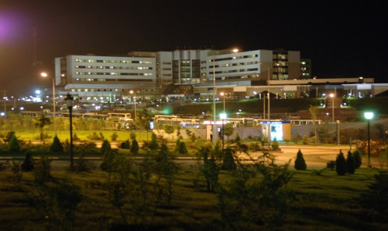
EĞİTİMDE YENİDEN YAPILANMA VE KALİTE SÜRECİ(AKTS)
PROF.DR.TUNCAY ÇOLAK
10.MEZUNİYET ÖNCESİ TIP EĞİTİMİ ÇALIŞTAYI

Slide 2
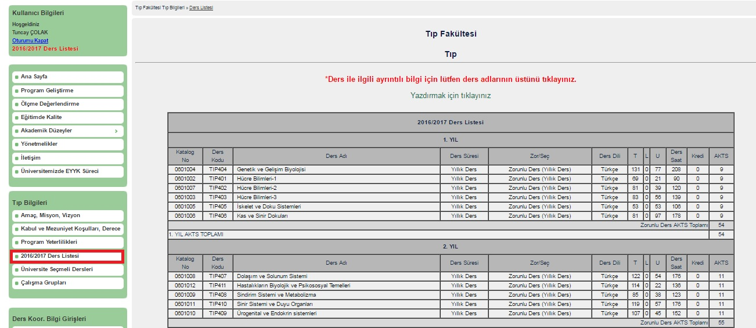

Slide 3
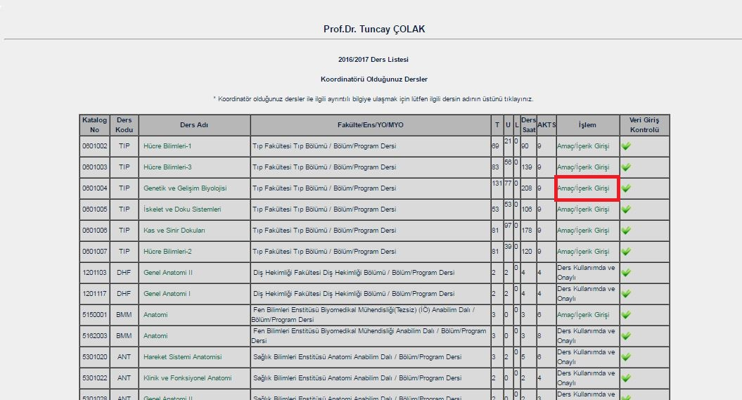

Slide 5
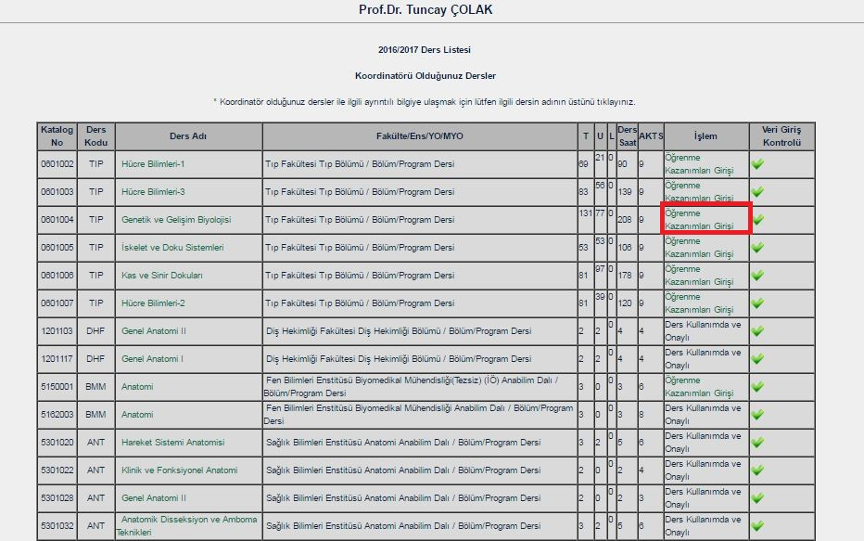

Slide 7
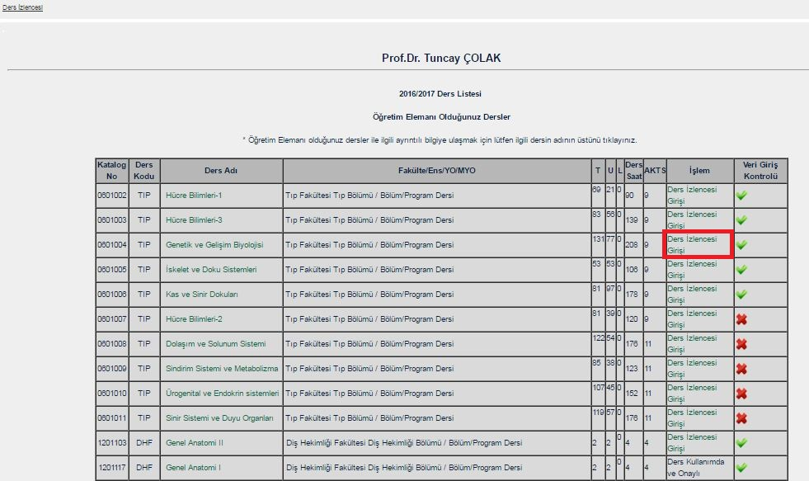

Slide 9
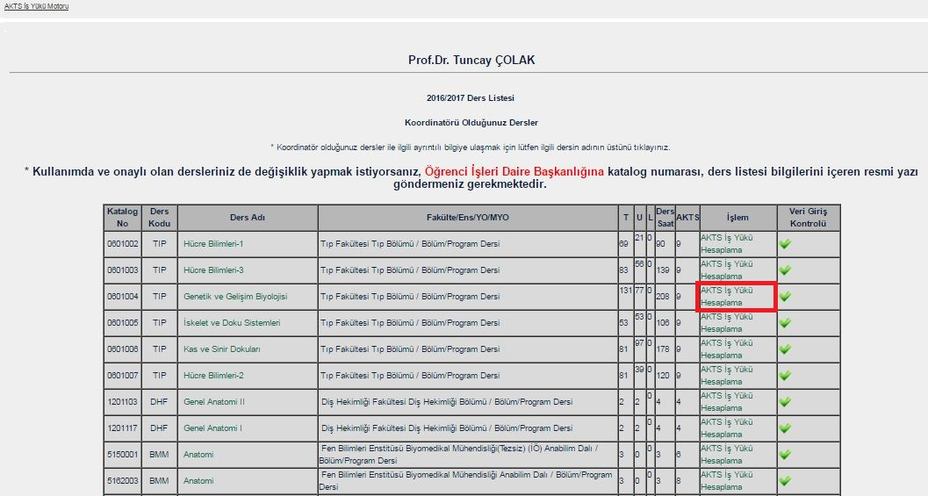

Slide 11
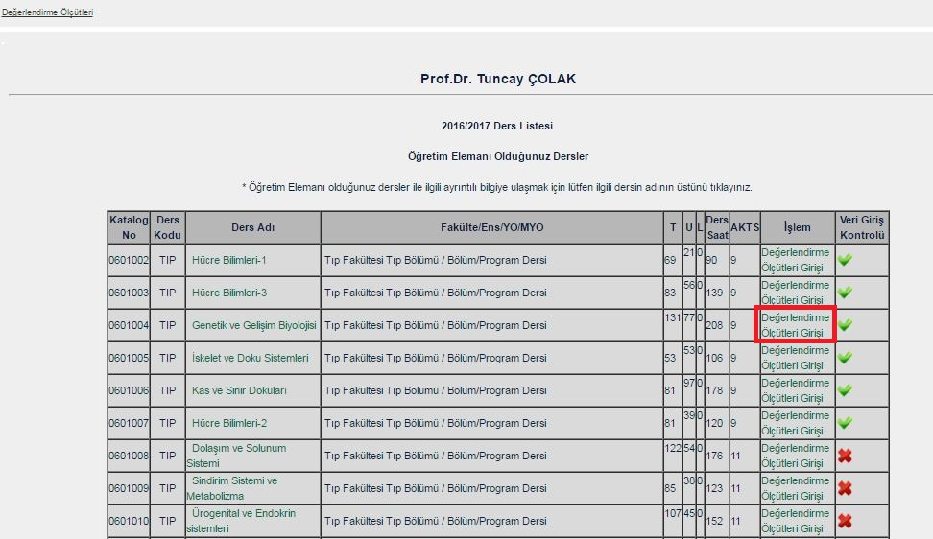

Slide 13
